Slide 1

Prayer Meeting for Persecuted Church Worldwide
박해받는 교회를 위한 화요기도모임
2024년 4월 2일(화) pm7:30-9:00/Zoom
회의 ID 4286956103

Slide 2


순서
찬양 5’
2024 WWL 특별영상(3‘)
OPENDOORS CORE VALUE(5’)
기도제목 나눔 15’
오픈도어 기도용사들을 위한 기도(30’)

Slide 3




시72:1-2
1하나님이여 주의 판단력을 왕에게 주시고 주의 공의를 왕의 아들에게 주소서 2그가 주의 백성을 공의로 재판하며 주의 가난한 자를 정의로 재판하리니…
Endow the king with your justice, O God, the royal son with your righteousness. He will judge your people in righteousness, your afflicted ones with justice.

Slide 4

OPEN DOORS CORE VALUE/핵심가치
1. 우리는 그리스도의 몸의 지체이다.
We are part of the Body of Christ.
2. 우리는 박해 받는 교회를 섬긴다.
We are Persecuted Church driven.
3. 우리는 성경의 사람이다.
We are people of the Bible.
4. 우리는 기도의 사람이다.
We are people of prayer.
5. 우리는 믿음으로 살며 사역한다.
We live and work by faith.
6. 우리는 예수 그리스도와 그의 지상명령에 헌신한다.
We are devoted to Jesus Christ and His commission.
7. 우리는 오직 하나님의 영광을 위해 사역한다.
We are motivated solely for the glory of God.

Slide 5

3.1. 우리는 그리스도의 몸의 지체이다.
We are part of the Body of Christ; a people to people people.
현장에 함께 있어 준다.
Be present.
우리는 서로 인격적인 만남이 필요하다.
We need the personal touch of each other.
서로에게 예수 그리스도가 되어 준다.
Be Jesus to each other.
Notes:
올해는 지난 29년간 WWL를 발표한 이래 가장 높은 수준의 박해 지수를 기록하고 있습니다. 그리고 최근 몇 년간 꾸준히 증가하는 추세를 보여주고 있습니다. 2021년 발표된 자료와 비교하여 신앙이라는 이유로 심한 차별과 박해를 받고 있는 기독교인의 수가 2,000만명이 증가하였습니다. 2020년 312,442,000명, 2021년 341,868,000명에서 2022년 359,072,100명으로 집계되었다. 이 수치는 전 세계 기독교인 7명 중에 1명이 박해를 받고 있다는 것을 의미한다. 대륙별로 살펴보면, 아프리카는 5명중에 1명, 아시아는 2.2명 중에 1명, 라틴아메리카는 15명 중의 1명의 비율에 해당한다. 이것은 올해의 박해상황이 최근 30년 동안 가장 심각하다는 것을 보여주는 것이다.

Slide 7
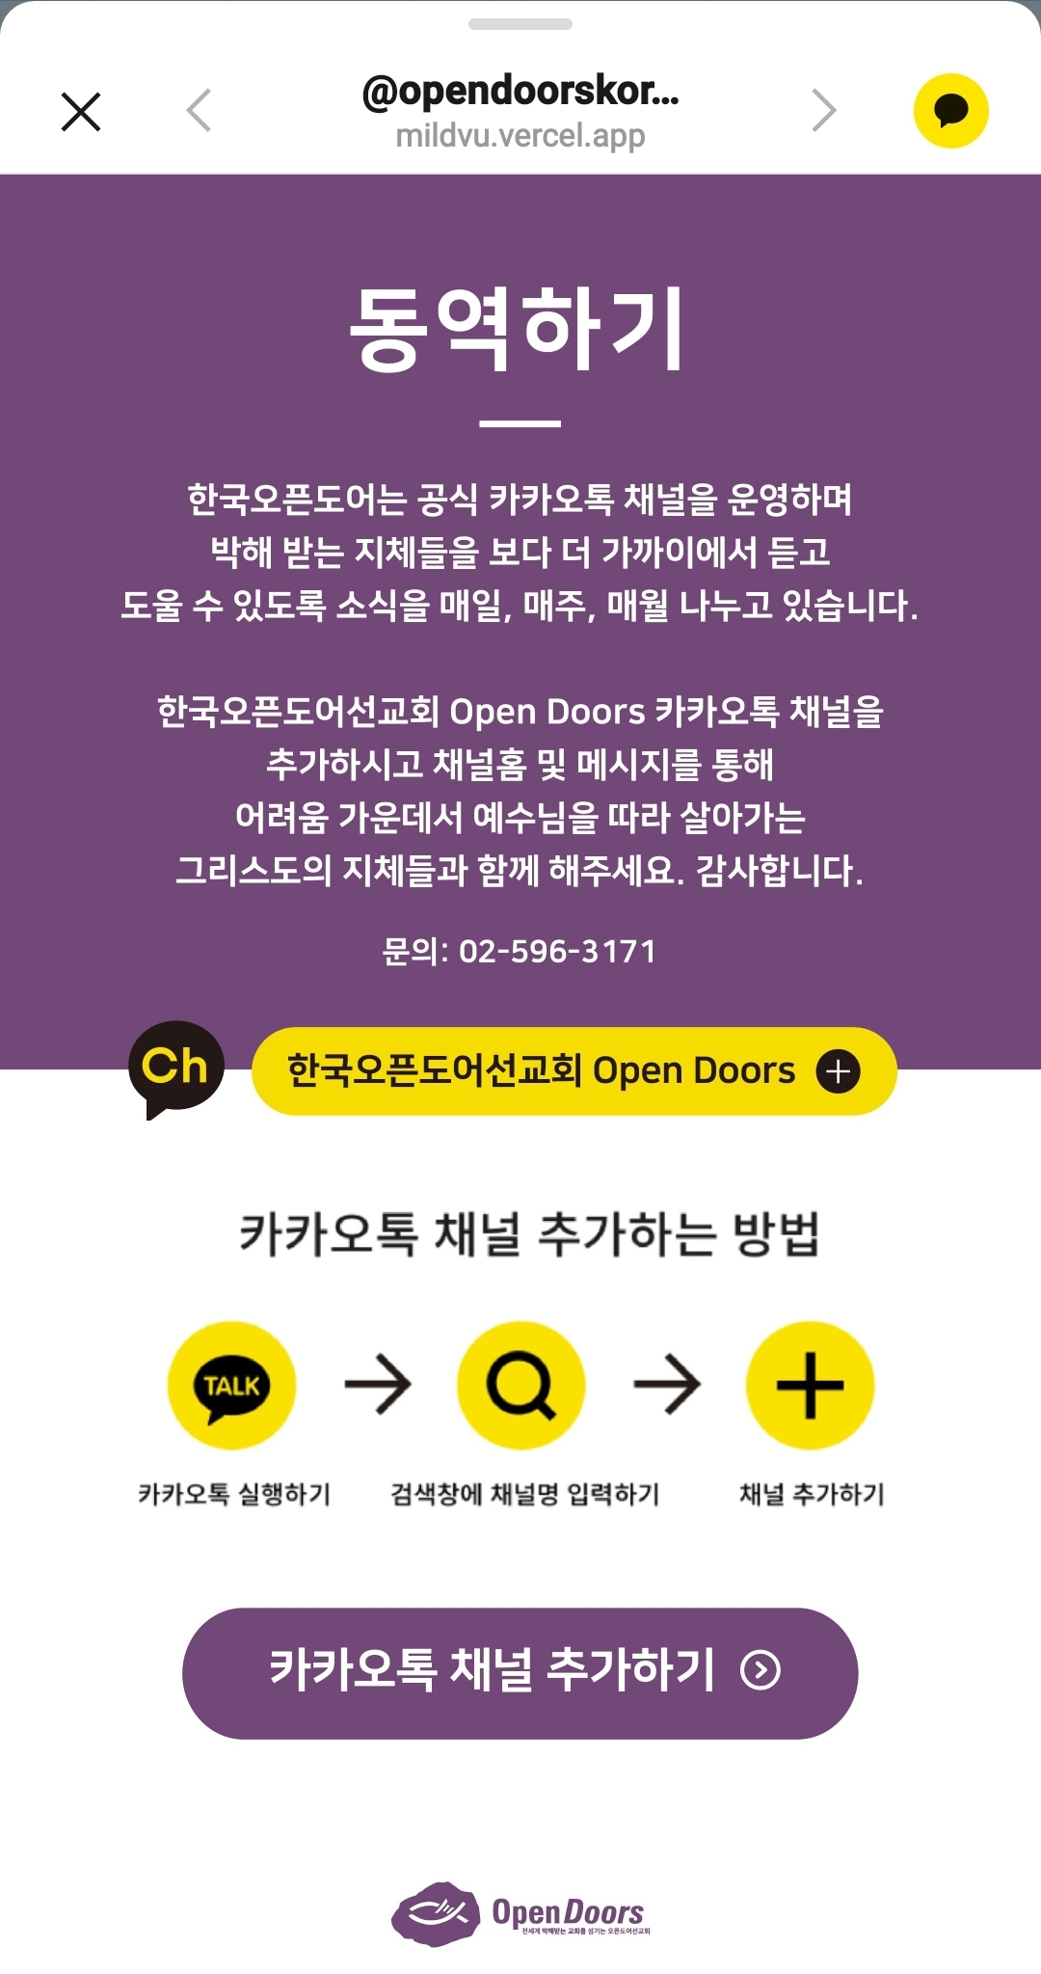
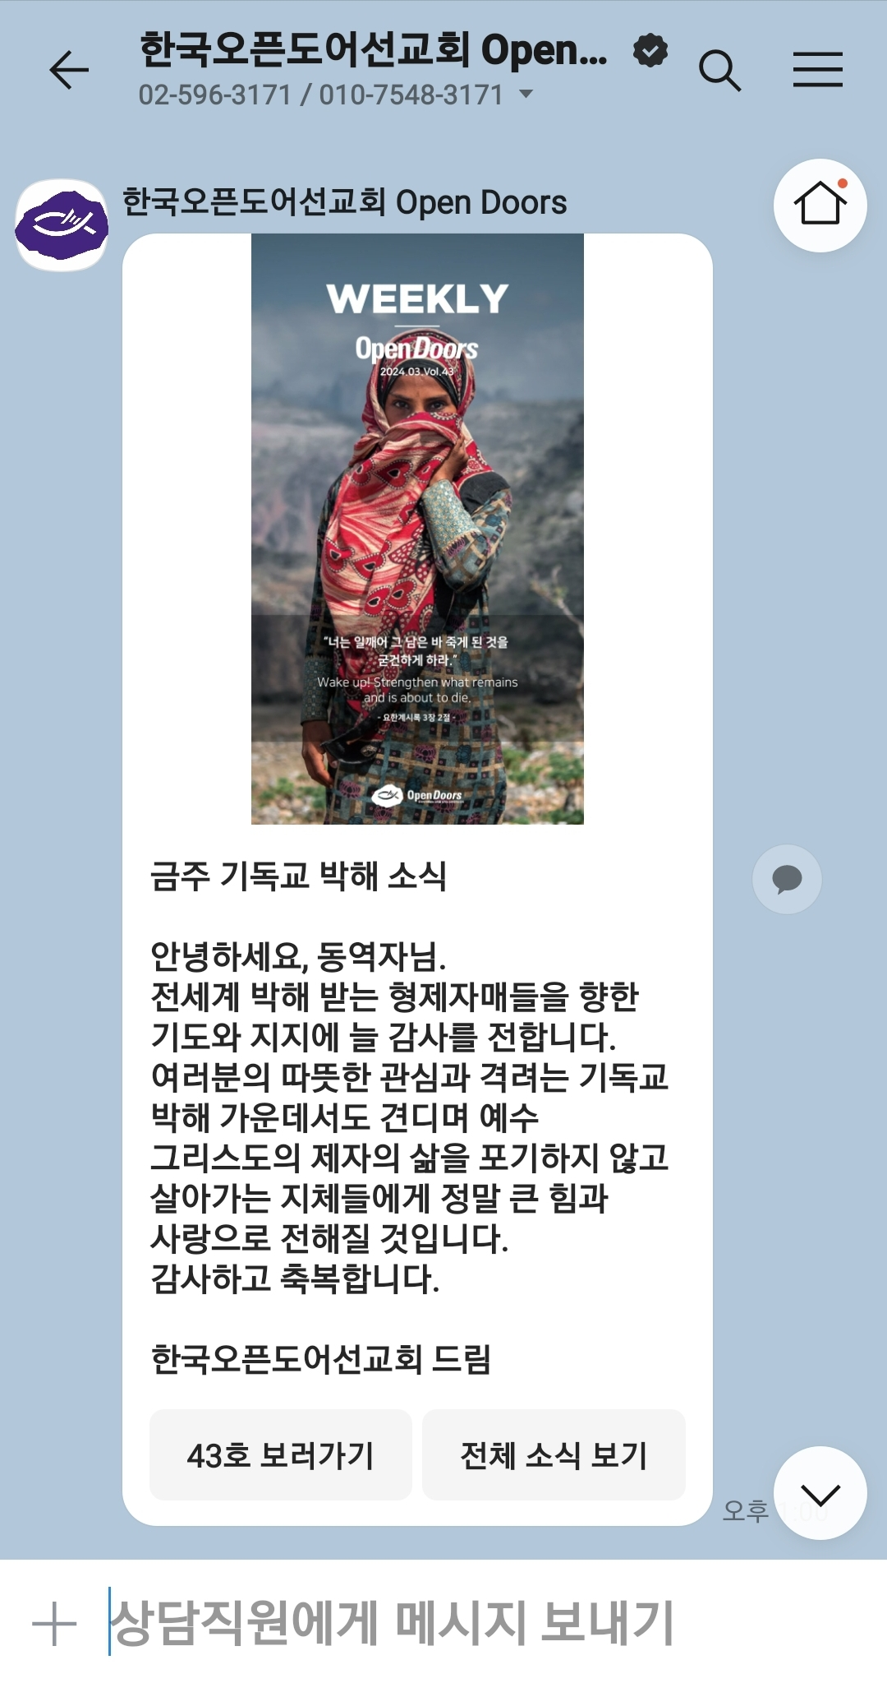
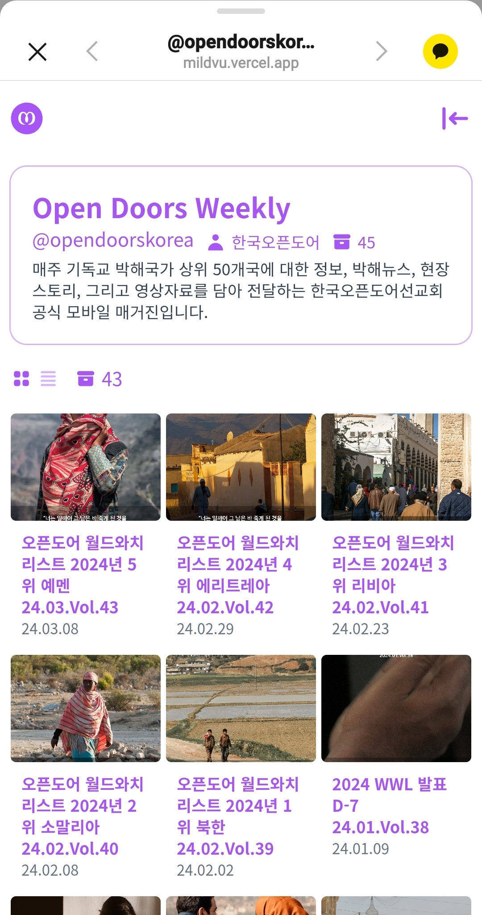
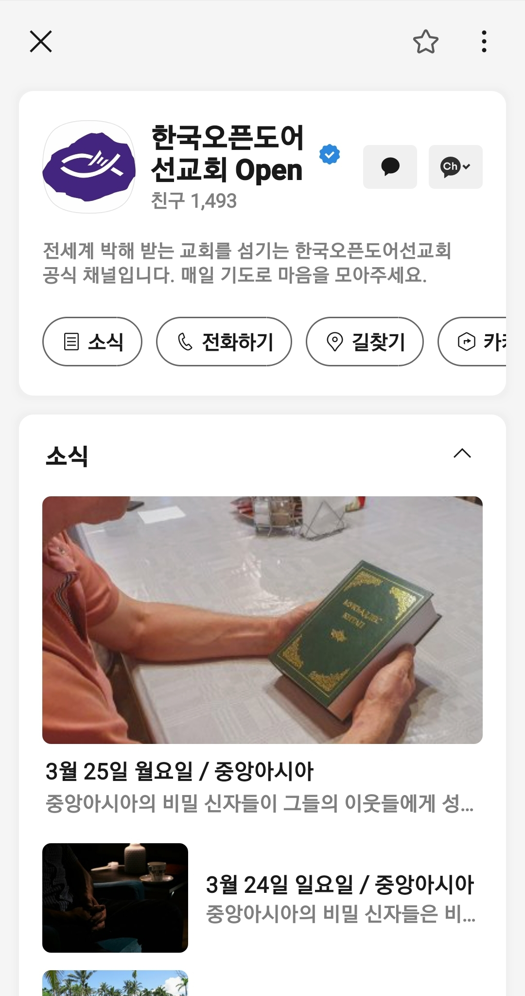
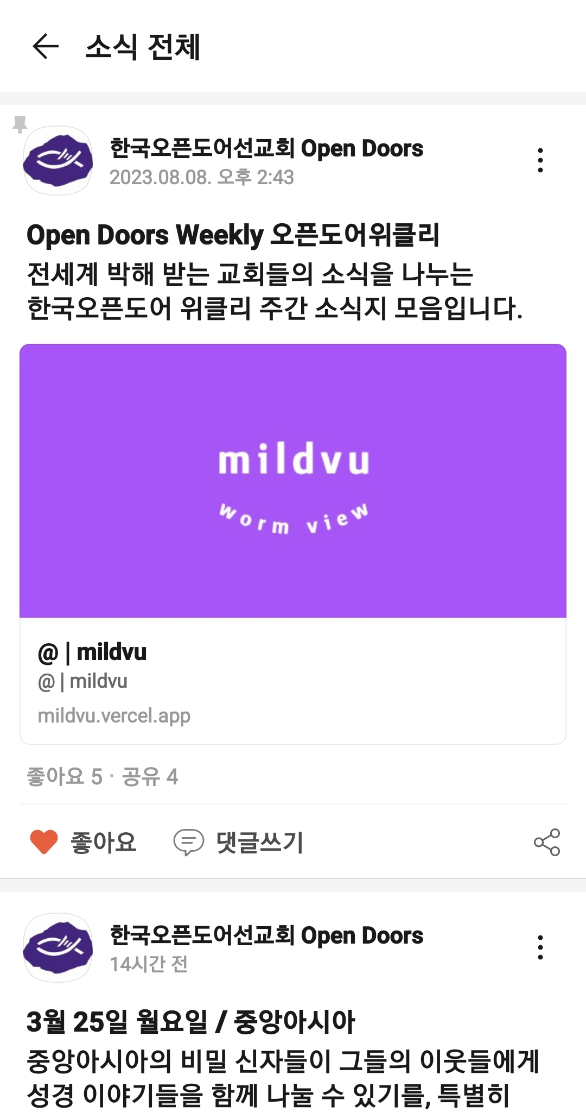
Open Doors
카카오 채널
가입 & 활용 안내

Slide 8

박해 받는 교회를 위한 기도(30')
Prayer for Persecuted Church

Slide 9


Arise Africa Campaign
아프리카여 일어나라 폭력적 박해에 맞서서
본 캠페인은 사하라 이남 아프리카의 폭력적인 기독교 박해 속에서 고통받고 있는 그리스도 안의 형제, 자매들을 기억하고 함께 연합하며 폭력적인 박해에 함께 맞서기 위한 사역입니다.
저희가 함께하지 않으면 이 곳의 교회들은 미래를 잃어버릴 수도 있습니다. 오픈도어는 2026년까지 이 캠페인을 진행하며 전세계 교회들이 이 폭력적인 박해에 맞서 함께 일어서기를 기대합니다. 깨어 간절히 기도해주시고 지원해주시고, 현재 아프리카에서 일어나고 있는 일들에 대해서 함께 나눠주세요.
오픈도어는 극단주의 이데올로기와 만연해 있는 폭력에 맞서기 위해 캠페인활동을 하며 변화를 만들어 낼 것입니다. 그리고 향후 4년 동안 사하라 사막 이남 아프리카의 400만 명의 기독교인들을 접촉하고 이들에게 영적, 물질적, 그리고 정신적 지원을 제공할 계획입니다.
하나님께서 돕고 계십니다. 여러분도 아프리카의 폭력적인 기독교 박해에 함께 맞서 기도해 주세요.

Slide 10

왜 아프리카?
사하라 사막 이남 아프리카의 교회는 포위되어 있으며, 상상할 수 없는 폭력에 직면해 홀로 외로운 싸움을 하고 있습니다.
교회, 언론, 정부, 시민 사회(지역, 국가, 국제)는 사하라 사막 이남 아프리카에서 기독교인에 대한 폭력을 멈추거나 폭력의 영향을 해결하기 위해 충분히 인식하지도 행동하지도 않고 있습니다.
세계 교회의 대부분은 여전히 이 위기를 알지 못하고 있습니다. 인식하고 있는 사람들도 사하라 사막 이남 아프리카의 문제를 멀고 해결이 불가능한 것으로 생각하기 쉽습니다.
이렇게 거대하고 복잡한 도전에 직면했을 때 우리 모두가 할 수 있는 일은 무엇일까요?
그래서 오픈도어는 아프리카의 많은 단체와 협력하여 2024년에 새로운 교회를 대상으로 '일어나 아프리카' 캠페인을 시작합니다. 그리고 우리는 한국에서도 한국교회의 기도와 지원, 그리고 참여를 동원하여 진정한 글로벌 운동으로 확산시킬 것을 요청하고 있습니다.

Slide 11

포위당한 교회: 세계에서 가장 젊은 교회, 적극적 반응 필요
사하라 사막 이남 아프리카(SSA)의 폭력이 사상 최고치를 기록하고 있습니다. 이러한 폭력의 증가는 점점 더 많은 국가에서 활동하는 지하디스트 단체의 존재로 인해 촉발되었습니다. 일반적인 영향은 다음과 같습니다. 2021년 12월 31일까지 무려 1,160만 명에 달하는 사람들이 SSA 내전으로 인한 폭력으로 난민이 되었습니다, 사람들은 가장 기본적인 생계조차 유지하기가 점점 더 어려워지고 있습니다. 때때로 이사실을 잊고 있지만 이러한 폭력이 특히 교회에 미치는 파괴적인 영향은 긴급한 관심을 필요로 합니다.
기독교인은 지하디스트 단체들의 주요 표적이 되고 있지만, 이에 대한 정부 차원의 인식이나 대응은 매우 부족합니다. 우리의 형제자매들은 버림받았다고 느낍니다. 이 캠페인에는 나이지리아, 부르키나파소, 콩고민주공화국에서 목숨을 걸고 주님을 따르고 있는 기독교인들의 이야기로 가득 차 있습니다. 그들은 놀랍도록 회복력이 강하고, 믿을 수 없을 정도로 용감하며, 세상의 한 귀퉁이에서 도전적으로 예수님의 복음을 전하기 위해 헌신하고 있습니다.
그러나 이들은 또한 매우 취약합니다. 때론 정신적으로 맨붕에 빠지기도 합니다. 지금 전 세계 교회가 이들을 위해 기도와 행동으로 연합해야 합니다. 우리는 이 상황을 해결하기 위하여 다년간의 캠페인을 시작하면서 전 세계 교회를 향하여 동참해 줄 것을 요청합니다. 우리의 연합된 행동 없이는 SSA의 전략적 요충지에서 교회의 존재 자체가 위태로워질 수 있습니다.

Slide 12
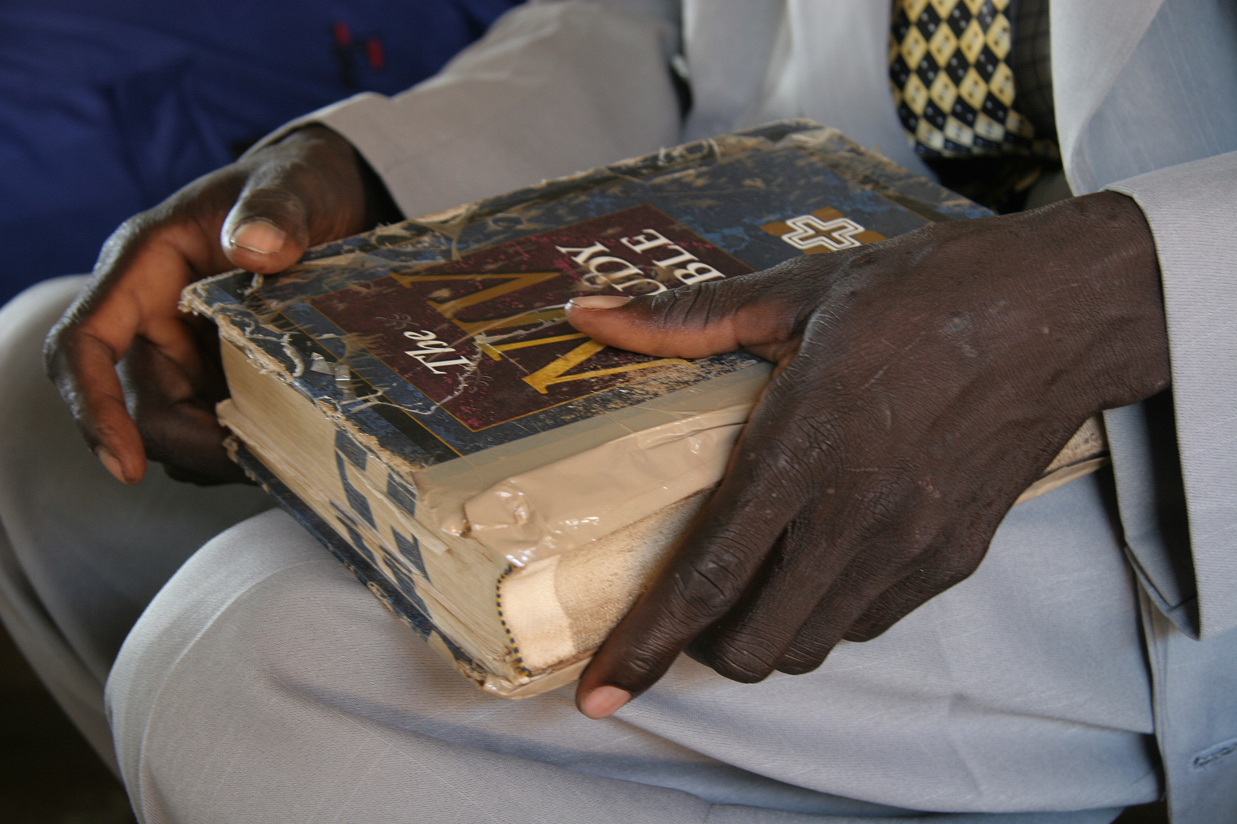
#남수단, 거짓 혐의로 수감된 프란시스를 위한 긴급 기도 요청
남수단에서 살인 미수 혐의로 정당한 법적 절차를 거부당하고 있는 프란시스를 위해 긴급한 기도를 요청합니다.
프란시스 아율은 1998년 OD의 TTI 신학 훈련 학생으로 시작했습니다. 초기 교육을 마친 후 그는 고급 과정, 학사, 석사, 박사 학위까지 모두 마쳤습니다. 결국 그는 엠마누엘 크리스천 칼리지의 학장이 되었고, 현재는 남부 골리에 위치한 독립 기독교 대학의 이사로 재직하고 있습니다.
이사회 멤버로서의 역할 외에도 프란시스는 어퍼 나일 주 멜루트 카운티의 전 구청장을 역임했습니다. 또한 남수단에서 석유 컨소시엄의 리더로도 활동했습니다. 이러한 직책과 특히 멜루트 카운티의 부패에 반대하는 그의 발언은 상당한 위험을 불러왔습니다. 프란시스는 지금까지 한 번의 암살과 납치 시도에서도 살아남았습니다.
2023년 12월, 군 정보 장교들은 "신변 보호＂라는 명목으로 프란시스를 체포했습니다. 이후 그는 위험한 무기 소지, 방조, 살인 미수 혐의로 기소되었는데, 그는 이 혐의를 부인하고 있으며 아직 법정에서 변호할 기회도 얻지 못하고 있습니다. 체포된 이후 군 정보 책임자는 1월 3일 군 검찰총장의 프란시스 석방 명령을 무시했습니다. 그는 또한 1월 12일 프란시스를 경찰 구치소로 이송하고 기소를 허용하라는 검찰 고위 검사의 지시를 무시했습니다.
기도해 주세요.
프란시스에게 하나님의 지혜와 인도하심을 받도록 기도합니다. 남수단에 서 부정부패에 반대하는 목소리를 계속 내고 있는 프란시스에게 용기를 주시고, 보호해 주시고, 하나님의 정의가 이루어 지도록 기도합니다.
2013년 12월 내전 발발 이후 여전히 평화가 취약한 남수단의 상황을 위해서 기도합니다. 과도기를 끝내기 위한 선거가 2024년 12월에 예정되어 있지만, 정부가 후보를 내고자 하는 정당에 미화 5만 달러(이전에는 150달러)의 등록비를 부과한 후 이 절차의 유효성에 대한 우려가 제기되고 있습니다. 남수단에 정직하고 하나님을 두려워하는 지도자들을 허락해 주시기를 기도합니다.

Slide 13
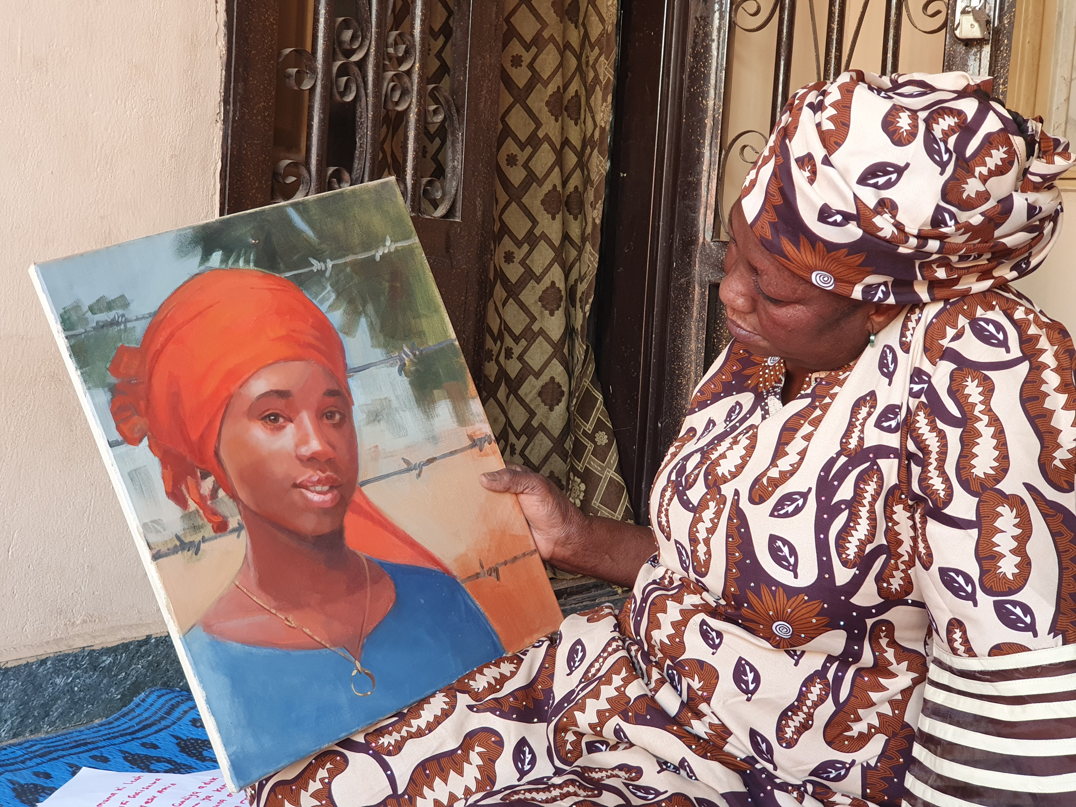
#나이지리아: 보코하람에 납치된 여성, 어린이 200여 명 즉각적 석방 요구
나이지리아 북동부의 난민 캠프에 거주하는 여성, 소년, 소녀 수십 명이 이슬람 테러 단체 보코하람에 의해 납치된 것으로 우려되고 있습니다.
기도해주세요
1. 납치된 아이들을 위해 기도합니다. 이들이 어디에 있든지 하나님의 임재와 평화를 깨닫게 해주시길 소망합니다.
2. 납치된 아이들의 부모와 보호자들을 위해 기도합니다. 나이지리아 교회가 이번 공격으로 상처받은 모든 이들에게 위로와 힘이 되는 평화의 장소가 될 수 있도록 기도합니다.
보도에 따르면 보르노주의 시장인 감보루 응갈라(Gamboru Ngala)에서 장작을 구하러 가던 중 반군에 의해 최대 200명이 납치되었을 수 있다고 합니다.
오픈 도어는 "우리는 최근 나이지리아에서 발생한 보코하람의 여성과 어린이 대량 납치 사건에 경악을 금치 못하며, 이들의 즉각적인 석방을 촉구합니다. 많은 사람들에게 이번 사건은 2014년 4월 보르노주 출신인 치복의 중학교에서 16세에서 18세의 대부분 기독교인 여학생 276명이 이슬람 테러 단체에 납치된 사건을 떠올리게 할 것입니다. 하지만 이는 어쩌다 발생한 납치 사건이 아닙니다. 나이지리아 북부에서 발생한 공격과 납치는 지난 10년 동안 심각하게 악화되었습니다. 기독교인들은 특히 표적이 되는 사람들 중 하나입니다. 나이지리아 정부는 폭력과 공격으로부터 자국민을 보호해야 할 의무를 다하지 못하고 있습니다. 무기 확산, 정부의 무처벌, 무대책으로 인해 보코하람의 세력이 확장되고 나이지리아 북부에서 마을과 학교에 대한 무장 강도의 공격이 만연해지면서 폭력이 증가하고 있습니다."
오픈도어 조사에 따르면, 2011년 보코하람의 반란이 시작된 이래 37,500명 이상이 사망한 것으로 추정됩니다. 나이지리아는 오픈 도어가 선정한 기독교인의 삶이 가장 위험한 세계 감시 국가 목록에서 6위에 올랐습니다.
"우리는 나이지리아 대통령에게 이미 불안으로 인해 트라우마와 난민이 된 사람들을 대상으로 한 이 끔찍한 공격에서 납치된 사람들을 해방시켜 줄 것을 긴급히 촉구합니다. 보코하람은 기독교인을 표적으로 삼아 남성을 납치해 살해하고 여성과 소녀를 납치, 강간, 강제 결혼하는 것으로 악명이 높습니다. 우리는 또한 나이지리아 정부가 레아 샤리부와 같은 어린 기독교 소녀들과 여전히 포로로 잡혀 있는 치복 소녀들을 포함하여 보코하람이 이미 붙잡고 있는 인질들을 해방시키기 위해 노력할 것을 촉구합니다."
현재 100명 이상의 치복 소녀들이 여전히 포로로 잡혀 있습니다. 인질들의 가족들은 인질 석방을 위한 정부의 노력에 대한 소식을 거의 접하지 못하고 있습니다.

Slide 14

Day 1. 사하라 이남 아프리카의 교회를 위해 기도합니다.
Pray for the Church in Sub-Saharan Africa.
사하라 이남 아프리카 교회의 생존을 위해 기도합니다. 기독교인들이 예수님을 굳게 붙들 수 있도록 도와주세요.
사헬 지역 성도들을 위해 기도합니다. 폭력과 살인으로 인해 생긴 트라우마를 치료해 주시고, 이들의 마음을 위로하여 주옵소서.
박해가 심해지는 가운데에서도 그리스도인들이 하나님의 영광을 구할 때에 지혜와 믿음과 피할 길을 주시기를 간절히 기도합니다.
우리가 사방으로 욱여쌈을 당하여도 싸이지 아니하며 답답한 일을 당하여도 낙심하지 아니하며 박해를 받아도 버린 바 되지 아니하며 거꾸러뜨림을 당하여도 망하지 아니하고 (고후 4:8-9)
4/2/2024

Slide 15
Day 2. 사하라 이남 아프리카의 지도자를 위해 기도합니다.
Pray for the leaders of sub-Saharan Africa.
사하라 이남 아프리카의 혼란 속에서 안정을 찾을 수 있도록 기도합니다. 특별히 정치 지도자들이 부족, 종교, 성별에 관계없이 모든 사람들이 평화롭게 살 수 있는 안전한 국가를 만들 수 있도록 도와 주세요.
현명한 지도자들이 경제 위기 가운데서도 국가를 안정적으로 이끌 수 있도록 인도해 주세요.
박해를 받은 교회 지도자들을 위해 기도합니다. 새 힘을 더하시고, 회복시켜 주셔서, 다시 교회를 인도할 수 있도록 영적으로 잘 준비시켜 주세요.
임금들과 높은 지위에 있는 모든 사람들을 위하여 하라 이는 우리가 모든 경건과 단정함으로 고요하고 평안한 생활을 하려 함이라
(딤전2:2)

Slide 16

Day 3. 사하라 사막 이남 지역의 젊은이들을 위해 기도해 주세요.
아프리카 인구의 60% 이상이 25세 미만입니다. 교회는 젊고 역동적이며 성장하고 있습니다. 그러나 사하라 이남 아프리카에서는 폭력적인 박해로 젊은이들의 삶이 황폐화되고 있습니다.
아버지! 사하라 사막 이남 아프리카의 젊은 그리스도인들을 보호하여 주세요.
예수님! 청소년들에게 힘과 은혜를 주셔서, 극심한 핍박에도 불구하고 예수님을 계속 따르게 해 주세요.
트라우마 치료, 영적 도움, 기술 및 고용 훈련을 통해 올해 나이지리아에서 42,000명의 젊은 기독교인을 지원하고자 하는 Open Doors의 사역을 사용하여 주세요.
대대로 주께서 행하시는 일을 크게 찬양하며 주의 능한 일을 선포하리로다. (시145:4)

Slide 17

Day 4. 사하라 사막 이남 지역의 슬픔에 잠긴 사람들을 위해 기도해 주세요.
“여호와는 마음이 상한 자를 가까이 하시고 충심으로 통회하는 자를 구원하시는도다.” - 시편 34:18
슬픔과 상실감에 사로잡혀 절망속에 있는 가족들을 위해 기도해 주세요.
주님께서 개입하여 치명적인 공격을 중단시키고 반군들의 마음이 증오에서 사랑으로 바뀌도록 기도해 주세요.
긴급한 도움이 필요한 유가족들에게 오픈도어의 실질적인 지원과 돌봄의 손길이 이어지도록 기도해 주세요.

Slide 18

Day 5. 강제로 피신한 사람들을 위해 기도해 주세요.
아프리카 전역에서 1,200만 명이 넘는 사람들이 집을 잃었고 어떤 지역에서는 교회의 존재 자체가 위협 받고 있습니다. 많은 사람들이 보코하람과 이슬람 국가(IS)와 같은 지하디스트 무장단체를 피해 탈출했습니다.
강제로 도망쳐야 하는 그리스도인 가족들이 인내할 수 있는 용기와 힘을 주시도록 기도합니다.
점점 더 위험해 지는 곳에서 교회를 인도하는 목회자들에게 지혜를 주세요.
그리스도인들이 피신하는 동안에도 교회가 강하고 영향력 있고 담대하게 회복되도록 기도합니다.

Slide 19

Day 6. 학대 받는 여성들을 위해 기도해 주세요.
사하라 사막 이남 아프리카 전역에서 우리는 마을에서 납치되어 혹독하고 잔인한 학대를 당하는 소녀와 여성에 대한 소식을 종종 듣습니다. 강간과 성폭력은 잔인한 박해 전술입니다.
나이지리아, 부르키나파소, 카메룬, 말리, 콩고민주공화국에서 매일 폭행의 위험을 안고 살아가는 젊은 그리스도인 여성들을 위해 기도합니다.
기독교 여성들이 이 위협적인 시대에서 보호받으며, 예수님께 굳건히 붙들린 바 되고, 하나님의 자녀로서의 정체성을 확고히 하며 살아 갈수 있도록 기도합니다.
극단주의 단체의 기독교 소녀들의 잔인한 납치가 중단되도록 기도합니다. 납치된 소녀들은 폭도들과 강제로 결혼하게 됩니다.

Slide 20

Day7. Pray for Arise Africa.
“일어나라 빛을 발하라 이는 네 빛이 이르렀음이니라” - 이사야 60:1
사역적으로 우리는 사하라 사막 이남 아프리카에 있는 수백만 명의 기독교인을 영적, 육체적, 정서적으로 지원하는 것을 목표로 합니다. 4년 간의 Arise Africa 캠페인을 통해 전 세계 교회가 깨어나 이 지역에서 일어나고 있는 사건들에 대해 직접 관여하는 것을 보고 싶습니다.
기도로 참여하든지 다른 어떤 것이든지 Arise Africa에서 나의 역할을 보여달라고 하나님께 간구하십시오.
전 세계의 기독교인들이 사하라 사막 이남의 아프리카 가족을 위해 기도하고, 목소리를 내고, 후원할 것을 확신하도록 기도합니다.
카메룬, 부르키나파소, 나이지리아, 말리, 콩고민주공화국에 있는 오픈도어의 파트너들의 주님의 보호하심을 위해 기도합니다.

Slide 21
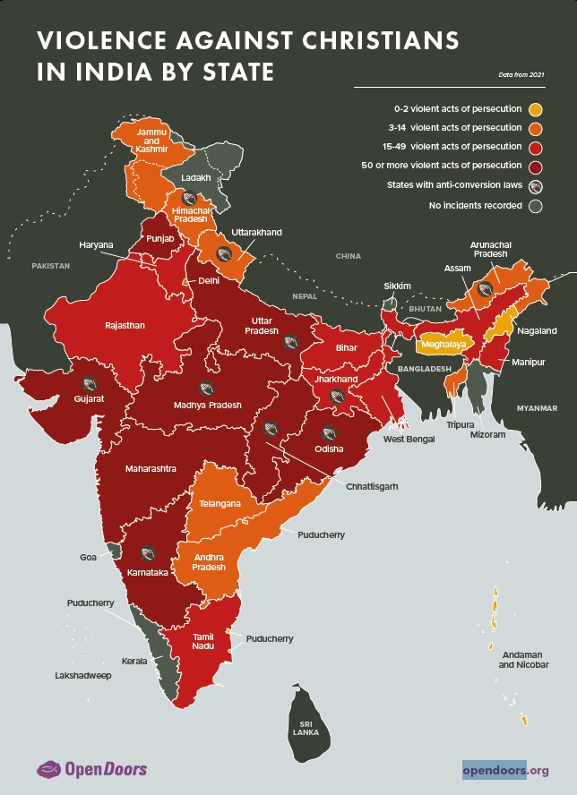
# 인도: 차티스가르주(州), 개종 금지법 강화 예정
인도의 차티스가르주(州)가 개종 금지법을 강화하는 움직임을 보이고 있습니다. 주 정부는 최근 미성년자, 여성, 부족 공동체에 속한 사람을 강제 개종시키는 행위를 범죄로 규정하고 벌금과 최대 10년의 징역형에 처할 수 있는 새 법안을 발의할 예정이라고 발표했습니다.
기도해 주세요:
개종금지법이 신앙의 자유를 인정한 인도 헌법에 반한다는 소송이 대법원에 계류중입니다. 판사들이 양심과 공의에 따라 바르게 판단할 수 있기를 기도합니다.
이 법안의 독소조항으로 인해 교회와 선교사들의 활동이 위축되거나 두려워하지 않고, 오히려 더 지혜롭고 용감하게 복음을 전할 수 있도록 기도합니다.
지난 2022년 공격을 받아 고향을 떠난 나라얀푸르 기독교인들을 위해 기도합니다. 비밀리에 모이는 이들을 보호하시고, 충분한 일자리로 일용할 양식을 공급하여 주옵소서.
새 법안은 2006년 제정된 차티스가르 종교 자유(개정) 법보다 사기적 개종에 대해 더 무거운 처벌을 내리고 있습니다. 또한 개종자가 미리 당국에 신청서를 제출해야 하는 기간을 30일에서 60일로 두 배로 늘리도록 규정하고 있습니다. 사기적 또는 불법 개종은 "학대, 강제, 부당한 영향력, 강요, 유인 또는 사기적 수단이나 결혼에 의한 개종"등을 포함하고 있습니다. 불법이 아님을 입증할 책임은 전도한 사람에게 있습니다. 인도의 다수 종교인 힌두교로 다시 개종('가르 왑시'라고 함)하는 사람에게는 이러한 규정이 적용되지 않습니다.
차티스가르에는 인구의 약 30%에 달하는 대규모 부족 공동체가 있으며, 힌두 민족주의 단체들은 '가르 왑시' 프로그램을 통해 이들을 힌두교로 개종시키는 임무를 수행하고 있습니다.
이 법안에는 범죄에 대한 적절한 정의가 없기 때문에 악용될 소지가 다분합니다. "차티스가르에는 상당한 규모의 부족 인구가 있으며, 현재 주 정부는 부족이 이슬람이나 기독교로 개종할 경우 예정된 지위에서 제외할 것을 제안한 상태입니다. 이 법안이 통과되면 기독교로 개종한 부족은 헌법에 따라 보장된 모든 사회경제적 보호를 잃게 됩니다. 이러한 법안과 제안은 면책특권을 가진 힌두트바 극단주의 단체가 소수자를 표적으로 삼는 데 악용되고 있습니다.“
인도에서 기독교인은 전체 인구의 5%에 불과하지만, 12개 주에서 시행된 개종 금지법은 기독교인과 무슬림 등 종교적 소수자를 표적으로 삼는 데 사용되어 왔습니다. 지금까지 이 법에 따라 유죄 판결을 받은 사람은 아직 소수에 불과합니다.
4/2/2024

Slide 22
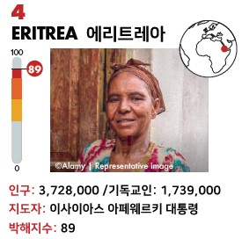
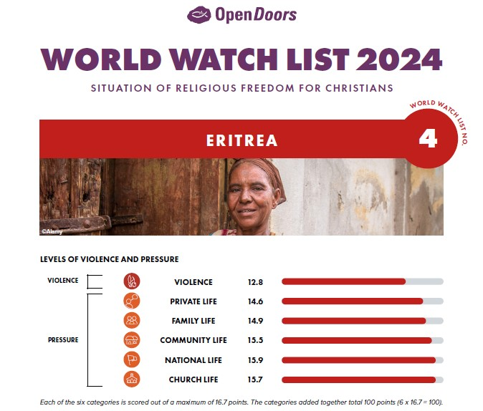
WWL 박해순위 4위 국가/ERITREA
“하나님이여 주의 판단력을 왕에게 주시고 주의 공의를 왕의 아들에게 주소서(시 72:1)
에리트리아를 위한 오픈도어 사역
오픈도어는 에리트레아 현지 파트너들과 협력해 경제활성화 프로젝트, 제자훈련, 박해생존훈련을 제공합니다.
에리트레아는 강력한 권위주의 정부로 인해 '아프리카의 북한'으로 알려져 있습니다. 에리트레아는 엄격히 감시되는 세 개의 기독교
종파(에리트레아 정교회, 로마 카톨릭, 루터교)만을 인정합니다. 따라서 복음주의나 오순절파에 속한 신자들은 누구나 지속적인 위험에 처해 있습니다. 현재 약 1,000명의 에리트레아 기독교인들이 어떠한 범죄 혐의도 없이 감옥에 갇혀 있습니다. 일부는 충격적인 상황을 견디며 10년 이상 감금되기도 했습니다.
에리트리아를 위해 기도합니다
감옥에 있는 기독인들이 하나님의 은혜와 성령의 동행하심을 통해 위로를 받기를 기도합니다.
모든 반대에도 불구하고 에리트레아에 복음이 계속 전파되기를 기도합니다.
하나님께서 아페웨르키 대통령과 정부를 변화시켜 모든 에리트레아인들에게 종교의 자유가 허용되기를 기도합니다.
4/2/2024

Slide 23
#이집트: MBB신자들을 위한 기도
35세에 예수를 믿은 MBB 신자인 소비*는 예수를 믿고 난 이후의 삶의 변화를 이렇게 간증합니다.
기도해 주세요:
아내와 아이들에게 소비*의 역할과 가치를 보여주셔서 기적적으로 다시 한 번 가족이 재결합할 수 있도록 기도합니다.
소비*의 미래와 내면의 치유를 위해 기도합니다. 절망가운데 있을 때 소망을 갖게 하신 것처럼 소비*에게 새 길을 열어 주실 것을 믿습니다.
하나님, 소비*를 비롯한 모든 취약한 박해 받는 성도들을 기억하시고, 믿음의 확신을 주시며, 주님이 동행하셔서 어려운 여정속에서도 흔들리지 않게 하시기를 기도합니다.
35세의 MBB 신자인 소비*는 2년 전에 주 예수님을 구세주로 영접했습니다. “저는 두 자녀가 있습니다. 제가 새로 찾은 신앙을 발견했을 때 아내와 저는 결국 이혼하게 되었습니다. 아내는 아이들을 데려갔고, 저와 아이들이 만나지 못하도록 막았습니다. 이로 인해 저는 점점 황폐해져 갔고, 결국 마약 중독에 빠졌습니다. 가족에게 버림받은 후 저는 완전히 상실감을 느꼈습니다. 그러던 중 한 사역 지도자의 권유로 사경회에 참석하게 되었습니다. 이곳에서 저는 '나를 따르라'는 하나님의 음성을 분명히 들었습니다.
하나님 덕분에 결국 저는 중독에서 벗어났고 하나님의 용서를 구하게 되었습니다. 저는 이제 그분과 정기적으로 말씀을 묵상하는 습관을 들였고, 제 생각을 나누고 마음을 열 수 있는 안전하고 저를 적극적으로 지지하는 공동체를 찾아 제자 양육 그룹에 가입했습니다. 가족과 다시 재회할 수 있기를 정말 소망합니다.
4/2/2024

Slide 24



박해 받는 교회를 위한 기도가 이 땅에 요원의 불길처럼 뜨겁게 일어나기를 기도합니다.
오픈도어 기도용사들을 위하여
WWL 2024 지역별, 교회별 설명회를 위하여
2024 Muskathlon 대회를 위하여
오픈도어 1,300여 명의 사역자들이 브라더 앤드류의 길을 따라 믿음과 용기를 잃지 않고, 겸손하게 박해 받는 교회를 잘 섬길 수 있게 하옵소서! 예수의 제자의 길을 끝까지 걸어가게 하옵소서!
화요기도모임을 지키는 기도용사들을 축복하시고, 각 가정마다 하나님의 부르심의 소망이 밝게 빛나게 하시고, 부르짖는 간구를 들으시며, 일평생 주님을 영화롭게 하는 거룩한 삶이 되게 하옵소서
2024년 월드와치리스트 부천지역 설명회가 4월25일(목) 오전10시-11시30분에 있습니다.
전세계 박해 현장의 동향이 한국교회 성도들에게 잘 전달 될 수 있도록 신문, 방송, 인터넷, 유튜브 매체가 선하게 사용되기를 원합니다.
부천지역 설명회를 통해 성도들을 직접 만나 박해 받는 교회들의 이야기를 함께 나누고 그들의 음성을 듣고 기도하는 시간을 축복하여 주옵소서!
2024년 머스카슬론 대회가 10월 9-10일 진행됩니다. 화란에서 41명이 지원했습니다. 1만 유로 참가비 모금과 준비하는 기간동안 북한지하교회 성도들을 향한 주님의 긍휼한 마음을 부어 주시기를 기도합니다.
한국 참가자 50명을 예비하여 주시고, 한국 기독 청년들이 영적으로 서로 도전 받고 일깨어 남은 바 죽게 된 자를 돌아보는 비전이 공유되기를 기도합니다.

Slide 25


Blessings
김경복선교사
odsk@opendoors.or.kr
한국오픈도어선교회 카카오채널

